Slide 1
Hallintopäätös ja hallintolain mukainen kuuleminen erityisopettajien palaveri EH 22.9.2026
- oppilaskohtaiset tukitoimet (Pol § 20 c)
- opetussuunnitelman tavoitteista ja oppimäärästä poikkeaminen (Pol § 20 h)
- opetuksen järjestäminen oppilaalle jolla on oppimiskykyyn vaikuttava vamma, sairaus tai toimintakyvyn rajoite (Pol § 20 i)

Slide 2
Taustalla vaikuttava lainsäädäntö
Perustuslaki § 2: Julkisen vallan käytön tulee perustua lakiin. Kaikessa julkisessa toiminnassa on noudatettava tarkoin lakia.
Perustuslaki § 21: Oikeusturva. Jokaisella oikeus tulla kuulluksi, saada perusteltu päätös ja hakea muutosta samoin kuin muut oikeudenmukaisen oikeudenkäynnin ja hyvän hallinnon takeet turvataan lailla.
Hallintolaki 11 §, 34 §, 35 § ja 36 §
Kuntalaki: Kenelle päätösvalta on delegoitu hallintosäännössä. Laukaan kunnan hallintosääntö 1.10.2026 alkaen: LAUKAAN KUNNAN HALLINTOSÄÄNTÖ.
Perusopetuslaki § 20
Oppivelvollisuuslaki § 2 (varhennettu oppivelvollisuus)

Slide 3
Miksi tulee tehdä hallintopäätös?
Päätöksellä osoitetaan asianosaiselle se, miten ja miksi ratkaisuun on päädytty sekä, että hänen oikeusturvansa toteutuu. Päätös on aina perusteltava.
Hallintopäätös mahdollistaa muutoksenhaun
– Oikaisuvaatimus (tai valitus)

Slide 4
LAPSEN / OPPILAAN JA HUOLTAJAN OSALLISTAMINEN: Ei ole hallintolain mukainen kuuleminen.
Lapsella/oppilaalla ja huoltajalla tulee olla mahdollisuus osallistua tuen tarpeen arviointiin ja tuen suunnitelman laatimiseen, mutta tämä ei vastaa hallintolain mukaista huoltajien kuulemista. (Wilman kohta 2.5)
Hallintolain mukainen kuuleminen tehdään sen jälkeen, kun tuen suunnitelma on valmis, ja huoltajilla on ollut mahdollisuus rauhassa tutustua siihen: Päätöksen sisältö on käytännössä sama kuin mitä tuen suunnitelman kohtaan 3.2 kirjataan.
Kunnan OPS-sisältö liittyen kuulemiseen, ja ohjeistus kouluille 1.9.2026: Lue tarkasti.

Slide 5
HALLINTOLAIN MUKAINEN KUULEMINEN
Kutsu huoltajien kuulemiseen vähintään viikkoa (mieluiten kahta) ennen: Kuuleminen voi olla fyysinen palaveri, Teams-palaveri, puhelinsoitto tai kirjallisesti suoritettu kuuleminen (Wilmaviesti). Kuulemisen kirjaaminen
  Oppilaskohtaiseen tukeen siirtäminen, tuen tarkistaminen: Wilman tuen suunnitelma kohta 3.3
  Jos kyseessä on oppilaskohtaisen tuen lopettaminen: Wilman tuen suunnitelman arviointi, kohta 4

Slide 6
HALLINTOLAIN MUKAINEN KUULEMINEN
Laukaan kunnan perusopetuksen linjauksen mukaan huoltajalla on kaksi viikkoa aikaa toimittaa kirjallinen kannanotto: Tämä tarkoittaa maksimissaan 2 viikkoa.
  Hallintolain mukaisen kuulemisen päivämäärä on se päivä jolloin huoltajat ovat antaneet kannanottonsa. Jos huoltaja ei käytä kuulemisoikeuttaan, päätös voidaan tehdä sen jälkeen, kun kahden viikon kuulemisaika on täyttynyt. Huoltajille selvitetään, että kuulemisoikeuden käyttämättä jättäminen ei estä päätöksentekoa.
Molemmille huoltajille tulee yrittää tarjota mahdollisuus käyttää kuulemisoikeutta
  Tulee varmistaa, onko lapsen huoltajilla yhteishuoltajuus vai yksinhuoltajuus
  Jos huoltaja ilmoittaa olevansa yksinhuoltaja, häneltä voi pyytää näytille asiasta tehdyn dokumentin: lastensuojeluviranomaisen vahvistama sopimus tai käräjäoikeuden päätös. Tarvittaessa Eva voi tarkistaa asian Vtj:stä.

Slide 7
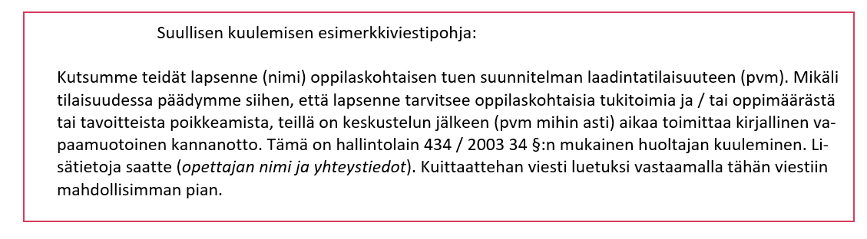
TAPA 1: Suullinen kuuleminen ja mahdollisuus täydentää kirjallisesti
Kutsu palaveriin Wilman kautta, 1-2 viikkoa ennen palaveria:
Tuen suunnitelman kohtaan 2.5 kirjataan huoltajien ja oppilaan palaverissa suullisesti antamat näkemykset tuen tarpeesta
Huoltajien kuuleminen: Suunnitelman kohta 3.3 kirjataan huoltajien kannanotot palaverissa sekä mahdollinen kirjallinen vapaamuotoinen kannanotto, jonka he lähettävät palaverin jälkeen Wilmaviestinä.

Slide 8
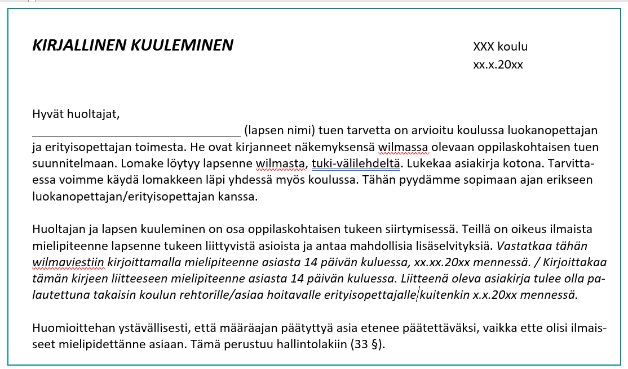
TAPA 2: Kirjallinen kuuleminen
Pyydetään huoltajan ja lapsen/oppilaan näkemykset tuen tarpeesta ja kirjataan tämä päivämäärä Wilman lomakkeen kohtaan 2.5: Päivämäärä aiempi kuin kuulemisen päivämäärä (kohta 3.3)

Slide 9
TAPA 3:
Kuinka sinä hoitaisit kuulemisen?

Slide 10
Esimerkkejä kirjauksista Wilman lomakkeessa
3.3 Oppilaan ja huoltajan osallistuminen suunnitelman laatimiseen
Hallintolain mukaisen kuulemisen toteutus ja päivämäärä
Kirjaa selkeästi, onko kuuleminen toteutettu suullisesti vai kirjallisesti
Veo xx lähetti 24.8.2026 salatulla sähköpostilla huoltajille luettavaksi Lapsen tuen toteuttamista koskevan suunnitelman ja tekstiviestillä kutsun varhennetun esiopetuksen päätöstä sekä esiopetuksen lapsikohtaisen tuen päätöstä koskevaan kuulemiseen. Kuuleminen toteutettu puhelimitse 31.8.2026/palaverissa 31.8.2026/Teams-palaverissa 31.8.2026.
Palaverista on ilmoitettu Wilmassa molemmille huoltajille 28.8.2026. Äidin kuuleminen toteutettiin suullisesti palaverissa 7.9.2026.
Isälle on lähetetty Wilmassa kirjallinen kuuleminen 7.9.2026, ja hän antoi vastauksensa kirjallisesti 8.9.2026. (isä ei ollut tullut palaveriin; yhteishuoltajuus, asuvat eri osoitteissa).

Slide 11
Esimerkkejä 3.3 (jatkuu)
Lapsen mielipide suunnitellusta tuesta
Y näyttää suhtautuvan annettuun tukeen myönteisesti ja tukeutuu tarvittaessa avustajaan, joten on tulkittavissa, että y pitää suunniteltua tukea tarpeellisena. (Lapsen mielipide-kohtaa ei voi jättää tyhjäksi: jos lapsella on niin suuri sairaus tai vamma, että se estää lapsen kuulemisen itse asiasta, se tulee kirjoittaa auki tähän kohtaan.)
Kuulostaa hyvältä, että opiskelen jatkossa pienemmässä ryhmässä ja pääsen vanhan luokkani kanssa liikunnan, käsityön, ympäristöopin ja englannin tunneille. Minun mielestä on helpompi opiskella, kun on vähemmän oppilaita.

Slide 12
Esimerkkejä 3.3
Huoltajan näkemys suunnitellusta tuesta
Huoltajat laittoivat tekstiviestin 31.8.2026 veo xx:lle jossa ilmaisivat tutustuneensa y:n Lapsikohtaisen tuen toteuttamista koskevaan suunnitelmaan ja tunnistavat lapsensa tuen tarpeet kirjauksesta. Huoltajat näkevät suunnitellun tuen lapselle tarpeellisena ja puoltavat lapsikohtaisen tuen päätöksen sekä varhennetun esiopetuksen päätösten tekemistä.
Äidin mielipide: E tarvitsee pienemmän ryhmän. Integrointi omaan luokkaan kuulostaa hyvältä. Koulussa voisi olla käytössä eri oppiaineissa jokin palkkiojärjestelmä (esim. liikennevaloilla onnistumiset näkyviin) onnistumisista.
Isän mielipide: Yhdyn koulun näkemykseen poikani E:n opetuksen järjestelyistä. (Vastaus kirjalliseen kuulemiseen Wilmassa 8.9.2026)

Slide 13
Esimerkkejä 3.3
Huoltajan näkemys suunnitellusta tuesta
Huoltajat eivät ole koulun kanssa asiasta samaa mieltä; huoltajien mielestä lapsi ei tarvitse erityisluokanopettajan opetusta erityisluokassa – ei osa-aikaisesti eikä varsinkaan kokoaikaisesti. He pelkäävät lapsensa leimautuvan ns. erityislapseksi ja joutuvan kiusatuksi. Heidän mielestään lapsi pärjää oikein hyvin yleisopetuksen ryhmässä – opettaja vain ei osaa käsitellä heidän lastaan.
Huoltajat eivät toimittaneet omaa kannanottoaan annettuun määräpäivään mennessä.

Slide 14
Oppilaskohtaisen tuen lopettaminen: Esimerkkejä Wilman lomake luku 4
Jos todetaan että lapsi/oppilas ei tarvitse enää oppilaskohtaista tukea riittää, kun asia kirjataan tuen toteutumisen arviointiin ja huoltajia kuullaan asiasta (Luku 4.x); ei ole tarpeen tehdä uutta tuen arviointia.
(tähän kuvakaappaus lomakkeesta)

Slide 15
Kiitokset!
Eva Hilkamo

Slide 16

Kiitos
Pinta-ala:
825,45 km²
Laukaa on yhteen hiileen puhaltava ja rohkeasti tulevaisuuteen katsova lähes 19 000 asukkaan kunta Keski-Suomen sydämessä. Laukaassa maaseudun välittömyys ja nykypäivän palvelut kohtaavat.
Rantaviivaa:
www.laukaa.fi
facebook.com/laukaankunta
680 km
www.laukaa.fi/yhteystiedot
@LaukaanKunta
Asukasluku:
etunimi.sukunimi@laukaa.fi
Laukaan kunta
18 776
Laukaan kunta, Kantolantie 10a, PL 6, 41341 Laukaa
31.3.2026

